Slide 1
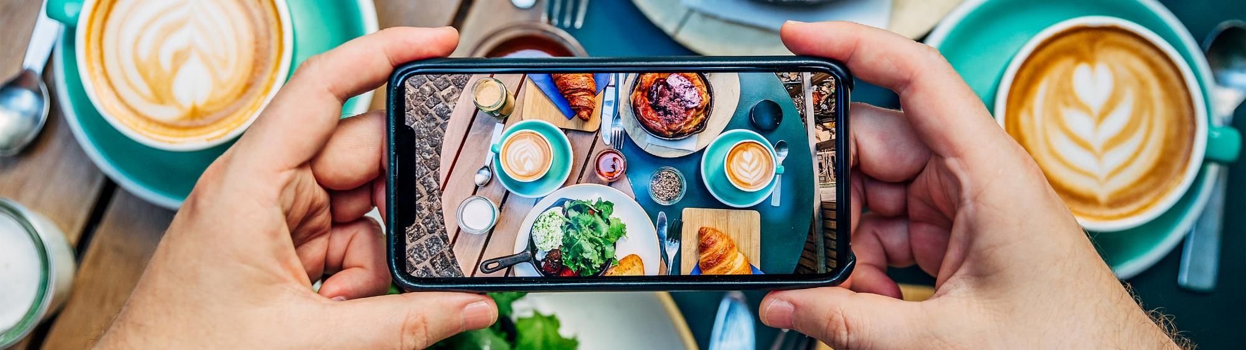
Module 4
VOEDSEL, TOERISME & LOKALE BELEVINGEN
www.foodecocultureedu.eu

Slide 2
INHOUDSOPGAVE
01
Inleiding
02
Leerdoelen
03
Moduleopbouw, Casestudy’s & Opdrachten
04
Conclusie

Slide 3
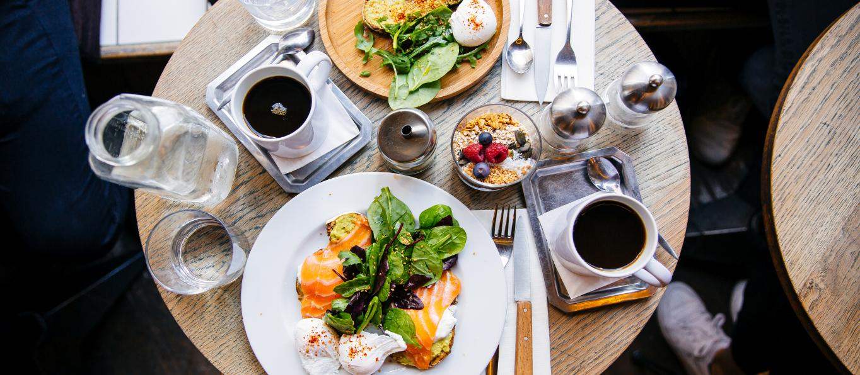
01
INLEIDING

Slide 4
Inleiding
Voedsel is meer dan alleen voeding – het is cultuur, identiteit, economie en plaats. In heel Europa en daarbuiten bepalen wat, wanneer, waar en hoe we eten hoe bestemmingen worden beleefd, herinnerd en gewaardeerd.
Van lokale markten en familieboerderijen tot voedselfestivals en culinaire routes: gastronomie speelt een centrale rol in hoe gemeenschappen hun verhalen vertellen en hoe bezoekers zich met een plek verbinden.
Deze module verkent het raakvlak tussen voedsel, toerisme en lokale belevingen, met een sterke focus op ervaringsgericht leren, duurzaamheid en gemeenschapswaarde.

Slide 5
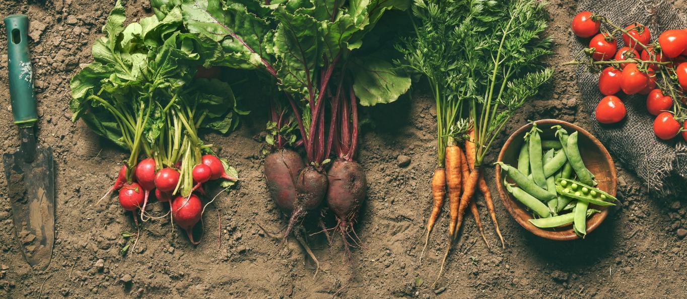
02
LEERDOELEN

Slide 6
Leerdoelen
Aan het einde van de module kun je:
Principes van duurzame en lokale beleving van food tourism toe te passen
De verbanden tussen voedsel, cultuur en toerisme begrijpen
Samenwerken met lokale partners om innovatie in food tourism te verkennen
Interessante ervaringen ontwerpen en evalueren
Praktische vaardigheden opdoen door middel van fieldtrips, beleving en bestemmingsanalyse
Analyseren en in kaart brengen van eet bestemmingen en
lokale culinaire belevingen

Slide 7
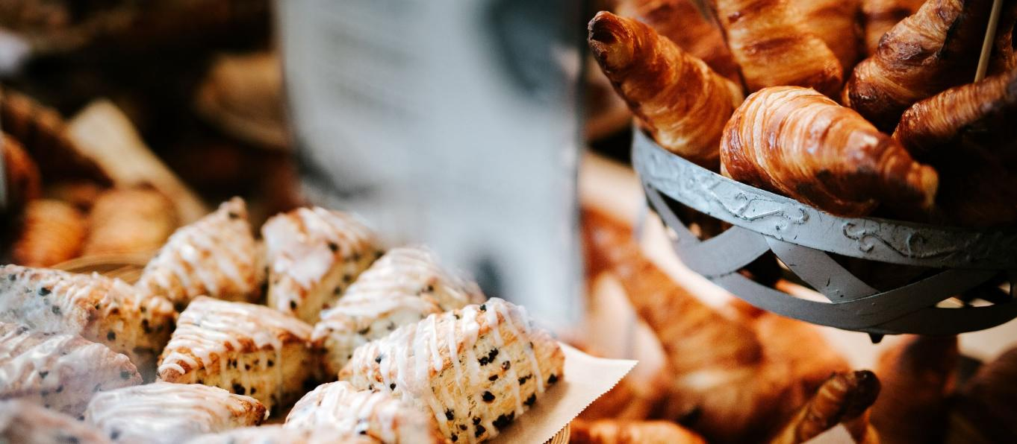
03
MODULESTRUCTUUR

Slide 8
Moduleopbouw
Deel A
Voeding, cultuur en toerisme: de basisprincipes
Deel B
Plaatsgebonden ontwikkeling: concepten en praktijk
Deel C
Voedselsyste-men en duurzaamheid
Deel E
Innovatie, perspectieven
van de gemeenschap en de industrie
Deel D
Food tourism ervaringen ontwerpen
Deel F
Ervarings-
component

Slide 9
Deel A
Voeding, cultuur en toerisme: belangrijke thema’s
Voeding als culturele uiting: identiteit, traditie, storytelling.
Food tourism: definities, typen en wereldwijde trends.
Beleving toerisme en de rol van gastronomie.
Food tourism wordt gezien als een concept uit de culturele antropologie, waarbij toeristen via eten in contact komen met een plek. Het weerspiegelt de geschiedenis, tradities en identiteit van een bestemming en benadrukt het belang van authenticiteit en beleving bij het proeven van lokale gerechten
– Definitie gebaseerd op: Tourism Management, 2018
https://www.sciencedirect.com/topics/social-sciences/food-tourism
Klik voor meer informatie

Slide 10
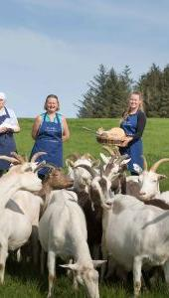
CASESTUDY
De Burren Food Trail
De Burren is een karakteristiek kalksteenlandschap in het westen van Ierland, bekend om zijn biodiversiteit, landbouwtradities en sterke gevoel van verbondenheid met de plek.
De Burren Food Trail is een netwerk van boeren, producenten, cafés, restaurants en eetgelegenheden.
Eten is hier geen bijzaak, maar een manier om de streek te leren kennen. Bekijk de video's op de volgende slides om te zien hoe eten deel uitmaakt van de identiteit en de geschiedenis van de regio.
Klik om te lezen
https://burren.ie/taste-the-burren/burren-food-trail/

Slide 11
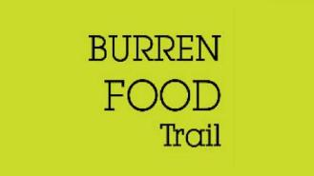

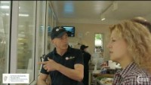
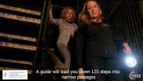
Klik om te bekijken
Burren Food Trail - Ballyvaughan
Burren Food Trail - Doolin

Slide 12
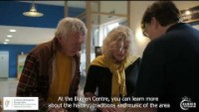
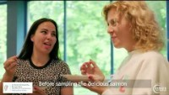
Klik om te bekijken
Burren Food Trails – Kilfenora
Burren Food Trails – Gerookte zalm, ambachtelijke bieren en whisky!

Slide 13
Opdracht
Reflectie opdracht – Voedsel, herinneringen en plek
Doel: Bewustwording creëren van eten als culturele identiteit en storytelling
Denk aan een product dat sterk symbool staat voor waar je vandaan komt
Schrijf korte antwoorden op de volgende vragen:
Wat is het gerecht?
Waar wordt het meestal gegeten of geproduceerd?
Wie bereidt het?
Welke herinneringen, emoties of verhalen roept het op?
Zou dit gerecht passen in een toeristische ervaring? Waarom wel/niet?

Slide 14
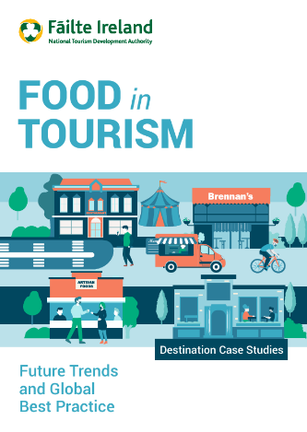
Deel B
Lokale beleving: concept en praktijk
Wat is lokale beleving?
Voeding als motor voor plattelands- en stadsvernieuwing.
Het in kaart brengen van regionale voedselidentiteiten en gastronomisch erfgoed.
Lokale verhalen die via eten worden verteld, komen steeds vaker voor, omdat bezoekers erfgoed en lokale voedselcultuur samen willen beleven. Wereldwijde trends en veranderend gedrag in food tourism laten zien dat eten een belangrijke rol speelt in het herstel en de toekomstbestendigheid van bestemmingen.
Future-Trends_Best-Practice_Destinations.pdf Fáilte Ireland
Klik voor meer informatie

Slide 15
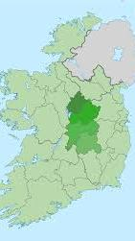
CASESTUDY
De Ierse Midlands is een regio die wordt gekenmerkt door landbouwgrond, waterwegen, kleine stadjes en sterke agrarische tradities.
Historisch gezien is de regio minder zichtbaar geweest in het toeristische verhaal van Ierland dan kust- en stedelijke bestemmingen.
De Midlands bestaan uit vier graafschappen: Laois, Offaly, Longford en Westmeath. Een groot deel van het gebied bestaat uit moerasland, dat intensief werd gebruikt voor turfwinning voor elektriciteit en verwarming.
De regio staat bekend om haar landbouwproducten, met name uit de vlees- en zuivelsector. Daarnaast is er een lange traditie verbonden met de whiskyproductie.
Klik om te lezen
https://designedly.ie/case-study/midlands-flavours/

Slide 16

CASESTUDY
Midlands Flavours is een regionaal voedselinitiatief en netwerk dat het volgende samenbrengt:
Lokale producenten
Voedingsbedrijven en ambachtslieden
Belanghebbenden uit de toeristische sector en de gemeenschap
Het doel is om de voedselidentiteit van de Midlands te versterken, lokale ondernemingen te ondersteunen en voedsel in te zetten als motor voor plaatsgebonden ontwikkeling.
In 2024 voerde de regio een nieuwe analyse uit van de benodigde vaardigheden, om beter inzicht te krijgen in het onderwijs- en opleidingsaanbod en de bestaande tekorten in de regio.
Klik om te lezen

Slide 17
Opdracht
Reflectie opdracht – De smaak van een plek in kaart brengen
Doel: Inzicht krijgen in lokale beleving via eten
Kies een stad, gebied of regio die je kent
Teken een eenvoudige kaart en voeg toe:
Lokale producten of ingrediënten
Producenten, markten of voedselbedrijven
Tradities of evenementen rond voedsel
Landschappen die met voedsel verbonden zijn (boerderijen, rivieren, straten)
Denk na over:
Wat maakt deze plek bijzonder?
Welke voedselverhalen zijn zichtbaar?
Welke verhalen ontbreken of krijgen te weinig aandacht?

Slide 18
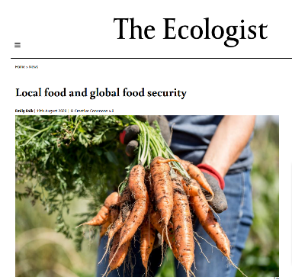
Deel C
Klik voor meer informatie
Voedselsystemen en duurzaamheid
Lokale voedselsystemen: productie, distributie en waardeketens.
Duurzaamheidskwesties: voedselkilometers, seizoensgebondenheid, afval, veerkracht.
Food tourism afstemmen op SDG's en principes van de circulaire economie.
Bestuur en beleidsmakers: Destination Management Organisations (DMO's), EU-kaders.
Een lokaal voedselsysteem betekent meer dan alleen lokaal produceren. Het vraagt om een andere kijk op landbouw, voeding en de herkomst van voedsel. Door deze omslag ontstaat een veerkrachtigere, klimaatbestendige en duurzame gemeenschap..
Lokaal voedsel en wereldwijde voedselzekerheid Emily Folk

Slide 19

CASESTUDY
Duurzaamheid voor voedings- en drankenbedrijven in West Cork
Dit programma biedt praktische trainingen aan voedings- en drankbedrijven die milieubewuster willen werken.
Het sluit aan bij SDG-prioriteiten zoals verantwoorde consumptie en productie en duurzame gemeenschappen. Deelnemers leren hoe ze afval kunnen verminderen, emissies kunnen verlagen en duurzame waardeketens kunnen opbouwen.
Klik om te lezen
https://training.secad.ie/courses/sustainable-food-training/

Slide 20
Opdracht
Reflectie opdracht – De reis van een maaltijd volgen
Doel: Inzicht krijgen in voedselsystemen, duurzaamheid en beleid
Opdracht: Kies een maaltijd uit een restaurant, café of culinaire ervaring
Volg het voedselsysteem:
Waar zijn de belangrijkste ingrediënten geproduceerd?
Hoe zijn ze verwerkt en verspreid?
Wie verdient eraan?
Breng duurzaamheid in kaart:
Voedselkilometers (lokaal / nationaal / internationaal)
Seizoensgebonden of niet-seizoensgebonden ingrediënten
Afval en manieren om dit te verminderen

Slide 21
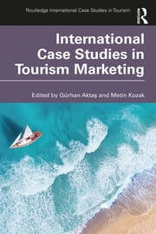
Deel D
Het ontwerpen van culinaire ervaringen
Plaatsbranding en verhalen over eten.
Principes van conceptbeleving voor culinaire routes, festivals en proeverijen.
De rol van digitale media en storytelling in foodbestemmingen.
Organisatoren van culinaire ervaringen worden uitgedaagd om unieke en innovatieve producten en diensten te ontwikkelen. Dit doen zij door voedsel te verbinden met cultuur, natuur, lokale levensstijl, gezondheid en duurzaamheid, zodat ze aansluiten bij de diverse wensen van culinaire toeristen.
Klik voor meer informatie
Het ontwerpen van gastronomische tours op basis van identiteit | 16 | Internationaal C

Slide 22
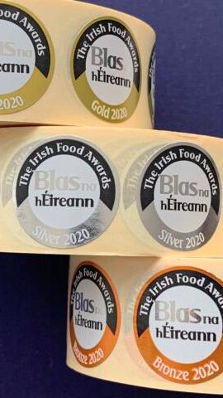
CASESTUDY
Klik om te lezen
Blas na hÉireann (Smaak van Ierland)
Blas na hÉireann, de Irish Food Awards, is de grootste wedstrijd voor kwaliteitsvolle Ierse producten in Ierland. De jaarlijkse festiviteiten
groeien uit tot het grootste feest ter ere van Iers eten en de lokale producenten.
De prijzen worden uitgereikt in het Blas Village in Dingle. Tijdens dit evenement wordt het dorp een centrale ontmoetingsplek waar producenten uit het hele land samenkomen om het beste van de Ierse keuken en dranken te vieren.
https://www.irishfoodawards.com/about-blas-na-heireann/

Slide 23
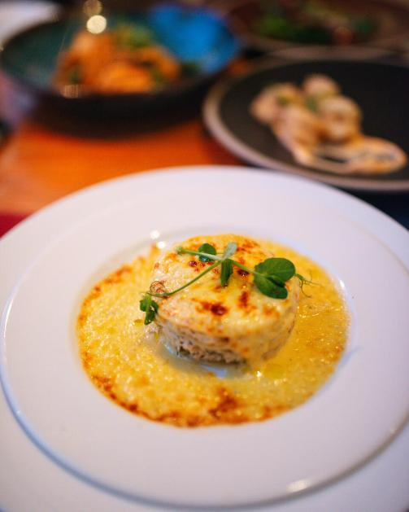
Opdracht 1/2
Reflectie opdracht
Ontwerp een food festival
Doel: De principes van place branding, experience design en storytelling toepassen in een festivalconcept voor food tourism
Kies een locatie (stad, dorp, wijk of landelijk gebied) waar je het festival wilt organiseren
Doe kort online onderzoek naar wat er al bestaat in deze regio. Zijn er al markten, festivals of trainingen?

Slide 24
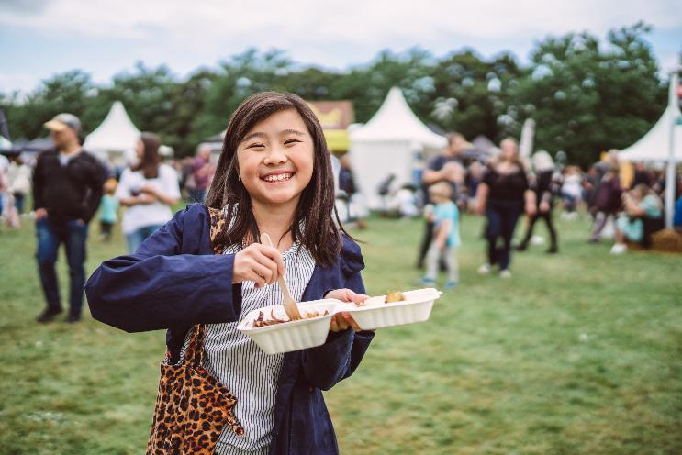
Opdracht 2/2
Festivalconcept:
Naam van het festival
Periode (en waarom dit seizoen belangrijk is)
Hoofdthema (ingrediënt, product, traditie of keuken)
Bepaal de ervaring:
Welk verhaal vertelt deze plek via eten?
Hoe komt de lokale cultuur, het landschap of het erfgoed terug?

Slide 25
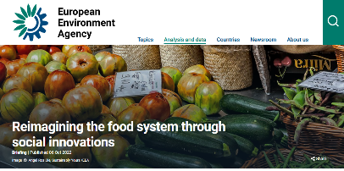
Deel E
Innovatie, gemeenschap en de industrie
Ondernemerschap in food tourism: mkb’s en start-up-ecosystemen (bijvoorbeeld Food Incubation Units).
Innovatie in food tourism: technologie, beleving en duurzame praktijken.
Ethiek: stem van de gemeenschap, cultuur en eerlijke arbeid.
Gastsprekers: chefs, locale leveranciers, DMO’s en erfgoedexperts.
Voedselsystemen moeten snel duurzamer worden, in Europa en wereldwijd.
Sociale innovatie speelt daarbij een sleutelrol: ze helpt systemen te creëren die economisch, sociaal én ecologisch in balans zijn.
Het voedselsysteem herzien door middel van sociale innovaties | Publicaties | Europees Milieuagentschap (EEA)
Klik voor meer informatie

Slide 26
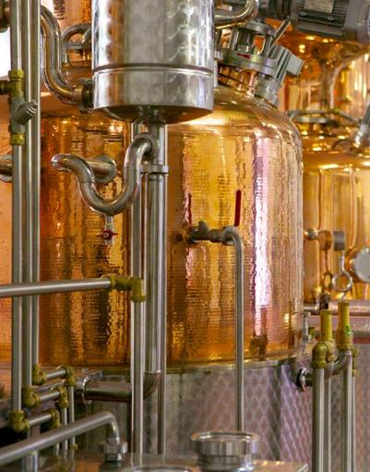
CASESTUDY
The Food Hub
The Food Hub is een centrum voor voedselproductie en -educatie in Drumshanbo (Co. Leitrim). Sinds 2004 is het uitgegroeid tot een toonaangevend centrum voor ambachtelijke voedselproductie in Ierland, opgericht door een sociale onderneming.
Innovatie in voedseltoerisme hoeft niet hightech te zijn: ze kan lokaal, samenwerkend en sterk verbonden met de plek zijn.
The Shed Distillery in Drumshanbo is hier een mooi voorbeeld van.
Klik om te lezen
http://thefoodhub.com/

Slide 27
Opdracht
Reflectie opdracht – Wie wint? Wie beslist?
Doel: Kritisch nadenken over innovatie, ondernemerschap en ethiek in food tourism
Scenario: Je maakt deel uit van een lokaal adviespanel voor een innovatief project
Kies één innovatie:
Een voedselincubator in een plattelandsstad
Een meeslepende eetervaring rond lokaal erfgoed
Bespreek met stakeholders: ondernemers/MKB, lokale bewoners, werknemers, bezoekers, overheid.
Wat hebben zij eraan?
Wat kunnen ze verliezen?
Wiens stem is het sterkst?
Wiens stem ontbreekt?

Slide 28
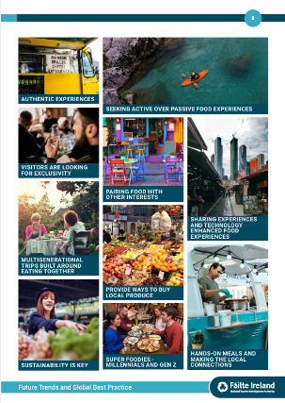
Deel F
Ervaringscomponent
Bezoeken aan boerderijen, markten, food trails en festivals.
Leren van lokale belanghebbenden (koks, beleidsmakers, producenten).
Bestemmingsanalyse, voedselmapping, ervaring opdoen.
Bezoekers zoeken steeds vaker actieve ervaringen. Zo kunnen ze hun interesses combineren met het ontdekken van lokale voedselverhalen, bijvoorbeeld via fiets- of wandeltochten langs producenten en restaurants.
Toekomstige trends_Best Practice_Bestemming_definitief.pdf - Fáilte Ireland
Klik voor meer informatie

Slide 29
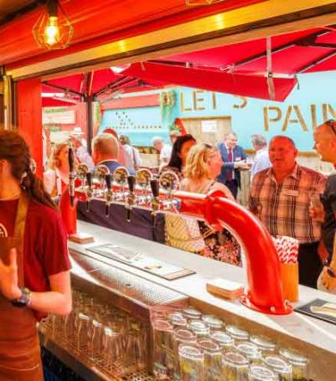
CASESTUDY
De Kilkenny Food and Craft Experience Trail
Deze route combineert geschiedenis, cultuur en gastronomie. De trail is afkomstig van Trail Kilkenny, een bekroonde non-profitorganisatie die gespecialiseerd is in een reeks routes rond Kilkenny.
Chefs & Brewers: bezoekers gaan in gesprek met chefs en ambachtelijke brouwers om meer te weten te komen over receptontwikkeling, traditionele ingrediënten en verhalen over gastronomie.
Klik om te lezen
https://www.smithwicksexperience.com/the-final-draft/kilkenny-food-and-craft-trail

Slide 30
Opdracht
Reflectie opdracht – Erfgoed en voedsel in Kilkenny
Doel: Inzicht krijgen in de combinatie van voedsel, erfgoed en toerisme, en vaardigheden ontwikkelen in bestemmingsanalyse.
Maak een kaart van Kilkenny met belangrijke producenten, markten, restaurants en erfgoedsites.
Teken routes voor voedseltoeristen langs culinaire tradities en middeleeuws erfgoed.
Voer een SWOT-analyse uit (sterktes, zwaktes, kansen en uitdagingen) voor Kilkenny als foodbestemming.

Slide 31
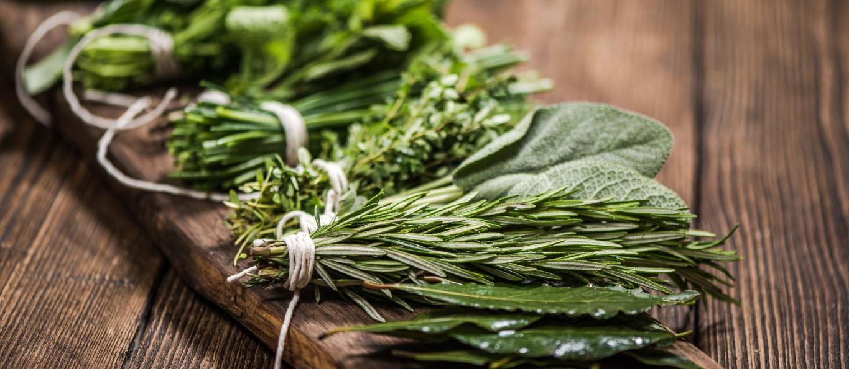
04
Conclusie

Slide 32
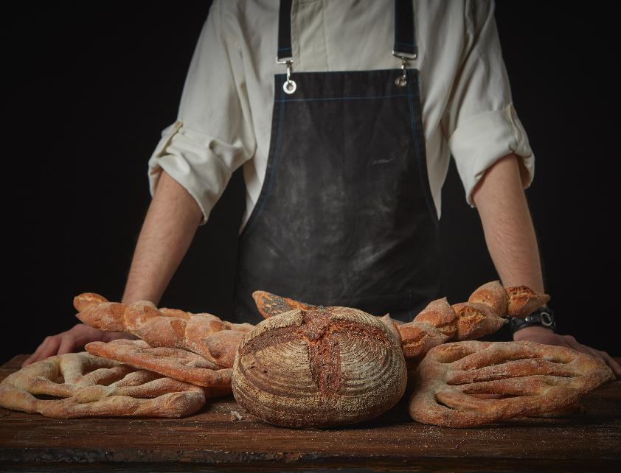
De kansen die voedsel toerisme biedt:
Food tourism verbindt cultuur, plaats en lokale voedselsystemen
Duurzame, plaatsgebonden aanpak ondersteunt gemeenschappen en producenten.
Sterke ervaringen vergroten betrokkenheid en regionale identiteit.
Samenwerking stimuleert innovatie
Praktijkgericht leren versterkt vaardigheden
Inzicht in voedsel, cultuur en toerisme creëert zinvolle en verantwoorde ervaringen.

Slide 33
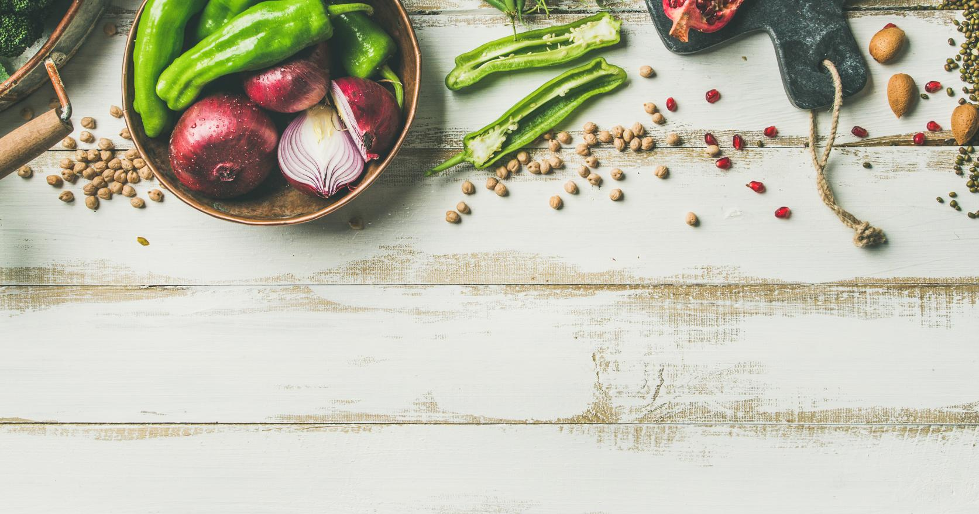
“Je moet een cultuur proeven om haar te begrijpen”
– Deborah Cater.

Slide 34
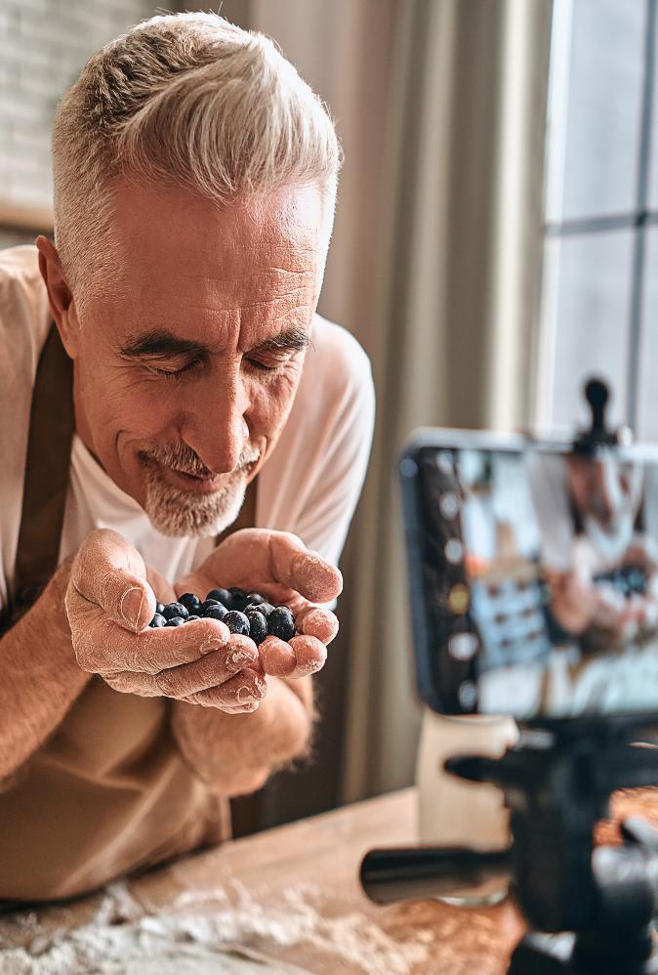
Video’s over Food Tourism
Een foto zegt meer dan duizend woorden

Slide 35
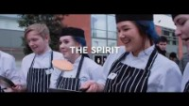
Proef het eiland:
Een ode aan de smaken van het Ierse platteland
Gepassioneerde ambachtelijke producenten, topchefs met internationale ervaring, verse lokale ingrediënten en een sterke brouwerij- en distilleertraditie vormen samen een eetcultuur van wereldklasse.
Ontmoet de makers, ervaar de sfeer van foodfestivals en boerenmarkten, of volg een foodtrail langs de Wild Atlantic Way en verborgen parels in de stad.
Doe mee en proef het eiland.
Proef het eiland - een ode aan het eten en drinken van Ierland

Slide 36

Eetervaringen, cultuur en toerisme in de kijker
Good Food Ireland® Experiences promoot niet alleen lekker eten, maar ook de mensen erachter: gepassioneerde boeren, vissers, producenten, chefs en ambachtslieden die de authentieke eetcultuur van Ierland uitdragen en duurzaam werken.
Van boerderijbezoeken en proeverijen tot distilleerderijen, kooklessen en culinaire belevenissen: het platform biedt unieke ervaringen vol traditie en trots. Zo ontdek je het rijke culinaire erfgoed en de warme gastvrijheid van Ierland.
Good Food Ireland® lanceert eerste Ierse platform voor eet- en drinkervaringen

Slide 37

BEDANKT
Volg ons op
www.foodecocultureedu.eu
Notes:
37

